Slide 1
TERMOMETRIA, CALORIMETRIA E TERMODINÂMICA – Aula 7
Maria Augusta Constante Puget (Magu)

Slide 2
Trabalho numa Transformação (1)
Consideremos uma massa de gás contida num cilindro cujo êmbolo pode se movimentar livremente e sobre o qual há um pequeno peso.
Durante qualquer transformação sofrida pelo gás, a pressão se mantém constante, pois o peso colocado sobre o êmbolo não varia.
Sejam p a pressão, V₁ o volume e T₁ a temperatura do gás na situação inicial.
p; V₁; T₁

Slide 3
Trabalho numa Transformação (2)
Fornecendo calor Q ao sistema, por meio de uma fonte térmica, o gás se expande, deslocando o êmbolo de uma distância d.
Na situação final, o volume do gás é V₂ e a temperatura é T₂, mantendo-se a pressão constante p.
d
p; V₂; T₂
p; V₁; T₁
Q

Slide 4
Trabalho numa Transformação (3)
O gás exerceu uma força de intensidade F sobre o êmbolo, provocando um deslocamento d do mesmo e realizando um trabalho T dado por:
T = Fd
Mas: F = pA, donde: T = pAd.
Agora, o produto Ad corresponde à variação de volume ocorrida.
d
p; V₂; T₂
p; V₁; T₁
Q

Slide 5

Trabalho numa Transformação (4)
Assim, o trabalho T realizado pelo gás sobre o meio exterior é dado por:
T = p.ΔV = p.(V₂-V₁) (Trabalho numa
transformação isobárica)
O trabalho é uma grandeza algébrica e assume o sinal da variação de volume, já que a pressão p é sempre positiva. Portanto:

Slide 6
Trabalho numa Transformação (5)
No diagrama da pressão em função do volume (diagrama de trabalho), o produto p.ΔV corresponde numericamente à área destacada no gráfico da figura abaixo, compreendida entre a reta representativa da transformação e o eixo das abscissas.
p
p
1
2
Área
0
V₁
V₂
V

Slide 7
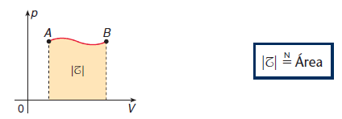
Trabalho numa Transformação (6)
Podemos generalizar essa conclusão, considerando uma transformação qualquer entre dois estados do gás, conforme gráfico abaixo.

Slide 8
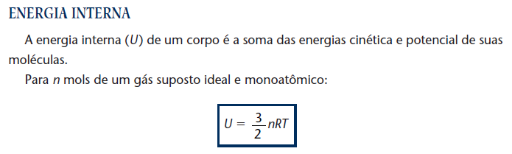
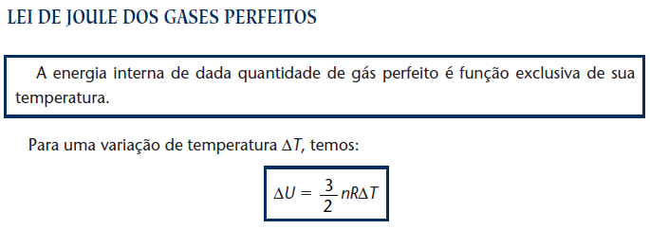
Energia Interna. Lei de Joule para os Gases Perfeitos (1)

Slide 9
Primeira Lei da Termodinâmica (1)
Num processo termodinâmico sofrido por um gás, há dois tipos de trocas energéticas com o meio exterior: o calor trocado Q e o trabalho realizado T.
A variação de energia interna ΔU é consequência do balanço energético entre essas duas quantidades:
ΔU = Q - T
onde:
Q é a quantidade de calor trocada pelo sistema.
T é o trabalho realizado.
T = 3 J
ΔU = 17 J
Q = 20 J

Slide 10
Primeira Lei da Termodinâmica (2)
Convenções utilizadas:
Q
T
ΔU
Q > 0 | Calor entra no sistema.
Q < 0 | Calor sai do sistema.
T = 3 J
T > 0 | Volume aumenta e o sistema cede energia mecânica (expansão).
T < 0 | Volume diminui e o sistema recebe energia mecânica (compressão).
ΔU = 17 J
Q = 20 J
ΔU > 0 | Temperatura aumenta.
ΔU < 0 | Temperatura diminui.

Slide 11
Primeira Lei da Termodinâmica (3)
A Primeira Lei da Termodinâmica é uma reafirmação do Princípio da Conservação de Energia e, embora tenha sido estabelecida tomando-se como ponto de partida a transformação de um gás, é válida para qualquer processo natural que envolva trocas energéticas.

Slide 12
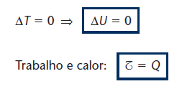
Transformação Isotérmica (1)
Note-se que, no processo isotérmico, não há variação de temperatura, mas há troca de calor.
Numa transformação isotérmica, o calor trocado pelo gás com
o meio exterior é igual ao trabalho realizado no mesmo processo.

Slide 13
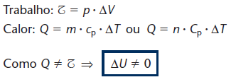
Transformação Isobárica (1)
onde:
c_{P} = Calor específico à pressão constante.
C_{P}= Calor molar à pressão constante.
M.c_{P} = C_{P}

Slide 14
Transformação Isobárica (2)
No processo isobárico, o volume é diretamente proporcional à temperatura, isto é:
V ∝ T
Assim, numa expansão isobárica, o volume e a temperatura aumentam. Portanto, a energia interna aumenta:
ΔU > 0
Como ΔU = Q – T => Q > T.
Numa expansão isobárica, a quantidade de calor recebida
pelo gás é maior que o trabalho realizado.

Slide 15
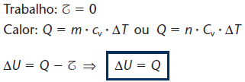
Transformação Isocórica (1)
onde:
c_{V} = Calor específico a volume constante.
C_{V}= Calor molar a volume constante.
M.c_{V} = C_{V}
Numa transformação isocórica, a variação de energia interna do
gás é igual à quantidade de calor trocada com o meio exterior.

Slide 16
Relação de Mayer (1)
Partindo de uma mesma temperatura inicial T₁, n mols de um gás são aquecidos até uma temperatura T₂ por dois processos:
Um isobárico AB.
Outro isocórico AC.
Nos dois processos a variação de temperatura é a mesma, portanto a variação de energia interna ΔU é a mesma.
p
C
B
A
T₂
T₁
V

Slide 17
Relação de Mayer (2)
Seja Q_{P} o calor que o gás recebe no aquecimento isobárico e Q_{V} o calor recebido no isocórico, aplicando a primeira lei da Termodinâmica, temos:
Q_{P} = ΔU + T e Q_{V} = ΔU
Como há o trabalho T≠0 no processo isobárico, conclui-se que o calor trocado sob pressão constante, Q_{P}, é maior que o calor trocado a volume constante, Q_{V}. Assim:
Q_{P} > Q_{V} → c_{P} > c_{V} → C_{P} > C_{V}
p
C
B
A
T₂
T₁
V

Slide 18
Relação de Mayer (3)
Subtraindo membro a membro as duas equações abaixo:
Q_{P} = ΔU + T e Q_{V} = ΔU
temos:
Q_{P} – Q_{V} = T (1)
Por outro lado, temos:
Q_{P} = n.C_{P} .ΔT (2)
Q_{V} = n.C_{V} .ΔT (3)
T = p .ΔV = n.R. ΔT (4)
p
C
B
A
T₂
T₁
V

Slide 19
Relação de Mayer (4)
Substituindo (2), (3) e (4) em (1) temos:
n.C_{P}.ΔT – n.C_{V}.ΔT = n.R.ΔT
donde:
C_{P} – C_{V} = R
p
C
B
A
T₂
T₁
V

Slide 20
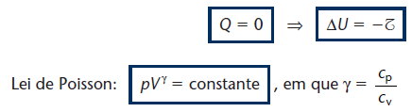
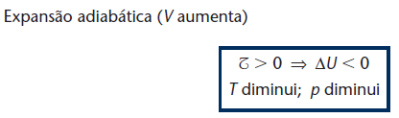
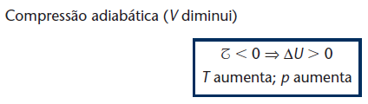
Transformação Adiabática (1)
Um gás sofre uma transformação adiabática quando não troca calor com o meio exterior, ou seja:

Slide 21
Transformação Cíclica (1)
Ciclo ou transformação cíclica de uma dada massa gasosa é um conjunto de transformações após as quais o gás volta à mesma pressão, ao mesmo volume a à mesma temperatura que apresentava inicialmente.
Isto é, em um ciclo o estado final é igual ao estado inicial.

Slide 22
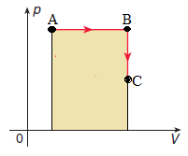
Transformação Cíclica (2)
Sejam A e C dois estados de uma massa gasosa.
Imaginemos que o gás passa de A para C, realizando uma expansão isobárica AB seguida de uma diminuição isocórica de pressão BC.
O trabalho realizado T₁ é dado pela área destacada no gráfico, sendo positivo (T₁ > 0).

Slide 23
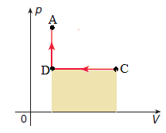
Transformação Cíclica (3)
Na volta de C para A, vamos considerar que o gás realize uma compressão isobárica CD seguida de um aumento isocórico de pressão DA.
O trabalho realizado T₂ é dado pela área destacada no gráfico ao lado, sendo negativo (T₂ < 0).

Slide 24
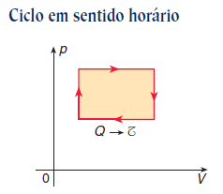
Transformação Cíclica (4)
Considerando todo o ciclo ABCDA, o trabalho total realizado é dado pela soma algébrica dos trabalhos nas diferentes etapas do ciclo:
T = T₁+ T₂
Este trabalho é positivo, pois |T₁|>|T₂|, sendo dado pela área destacada no gráfico ao lado.

Slide 25
Transformação Cíclica (5)
O calor trocado em todo o ciclo é também dado pela soma algébrica dos calores trocados em cada uma das etapas do ciclo:
Q = Q_{AB}+Q_{BC}+Q_{CD}+Q_{DA}
Como o estado inicial é igual ao estado final:
U_{final} = U_{inicial} ∴ΔU = 0

Slide 26
Transformação Cíclica (6)
Da primeira lei da Termodinâmica:
ΔU = Q - T
ΔU = 0
Q = T
Num ciclo há equivalência entre o calor total trocado Q
e o trabalho total realizado T.
No exemplo apresentado, o gás forneceu energia para o
exterior, pois o trabalho total realizado é positivo (área
do ciclo). No entanto, recebeu calor do exterior em igual
quantidade.

Slide 27
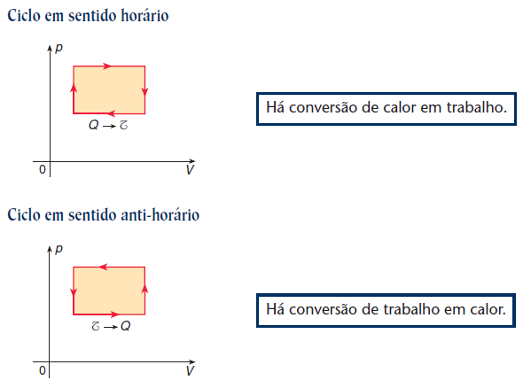
Transformação Cíclica (7)

